Slide 2
Azureskolen – Workshop #2
DevOps

Slide 3
Azureskolen Workshop – Foreløpig plan
Workshop #1
Introduksjon Azure
App Service, Azure Storage, Bonus: Key Vault
Workshop #2
DevOps
Workshop #3
TBD (Hot tips: Serverless)
Workshop #4
TBD
Notes:
Foreløpig agenda -

Slide 4
Dagens workshop
Introduksjon DevOps
Leksjon 1: Azure DevOps – Delivery Pipeline
Leksjon 2: Infrastructure as Code: ARM-templates
Leksjon 3 : Monitorering og telemetri: Application Insights
Bonus-leksjon:

Slide 5
Hvorfor lager vi software?
Notes:
Hva er grunnen til at vi gjør det vi gjør?
Klarer vi å si noe generelt om hva det er vi gjør for kundene våre?

Slide 6
Skape verdi
Notes:
La oss si at målet med det vi jobber med er å skape verdi.
Hva vil det si? Når skaper vi verdi med software, som konsulenter?

Slide 7
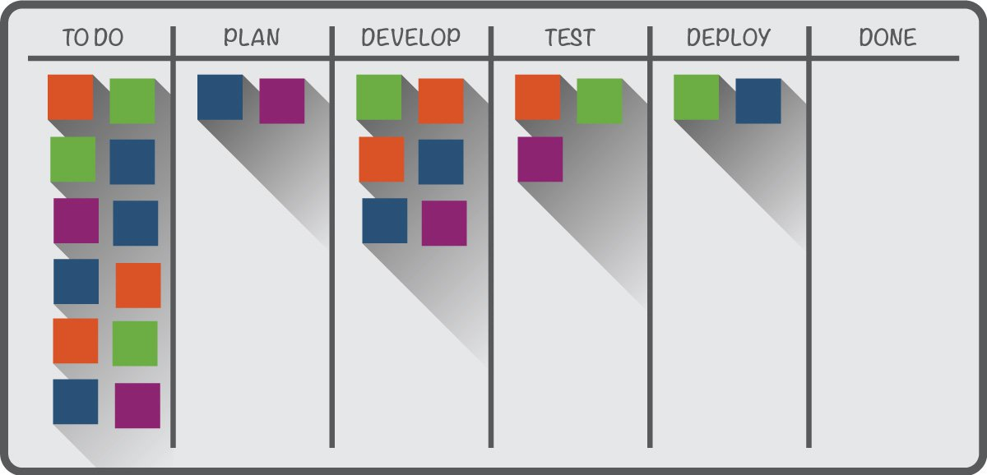
Verdi skapes først når kode er i prod
Verdi

Slide 8
DevOps er..
Et samlebegrep for kultur, prosess og verktøy for å kontinuerlig forbedre måten vi gjør om ideer til programvare som skaper verdi

Slide 9

Flyt
Vi definerer «flyt» som et systems evne til å gjøre om behov til gevinst

Slide 10

Feedback
«Technology can be beneficial if and only if it deminishes a limitation» - Dr. Eliyahu M. Goldratt

Slide 11

Læring og eksperimentering

Slide 12
DevOps er..
Flyt
Feedback
Kontinuerlig læring og eksperimentering

Slide 13
Workshop #2
Delivery pipeline
Infrastructure as code
Monitorering/Telemetri
Flyt og feedback
Feedback og læring

Slide 14
Azure DevOps
TFS Online -> Visual Studio Team Services -> Azure DevOps
Eget produkt, ikke en del av Azure
Nærere og nærere knyttet til Azure
Skytjeneste, men kommer også som On-Premise løsning
Gratis å bruke med opptil 5 brukere

Slide 16
Infrastructure as Code
Forutsigbarhet
Mulighet til å opprette konsistente miljøer
God dokumentasjon av infrastrukturen.
Sporbarhet

Slide 17
Infrastructure as Code
Flere forskjellige rammeverk:
TerraForm, Chef, Puppet, Ansible,
Microsoft: Desired State Configuration (Powershell)
Microsoft: ARM-templates

Slide 18
ARM-templates
Deklarativ beskrivelse av infrastruktur i Azure
JSON-struktur
Filer
azuredeploy.json
azuredeploy.parameters.json
To moduser:
Inkrementell – oppretter kun det som er endret
Komplett – sletter alt og oppretter alt på nytt
NB! Ting man fjerner blir

Slide 19
ARM-templates struktur
{
"$schema": "",
"contentVersion": "",
"parameters": { },
"variables": { },
"functions": [ ],
"resources": [ ],
"outputs": { }
}
https://docs.microsoft.com/en-us/azure/azure-resource-manager/resource-group-authoring-templates

Slide 20
ARM: Expression & functions

Slide 21
ARM-templates ressurser
https://github.com/Azure/azure-quickstart-templates

Slide 22
ARM-template

Slide 23
ARM: Deployment
Portal
Powershell
Visual Studio
Azure DevOps

Slide 24
ARM: Demo
Portal
Visual Studio
Notes:
Vise deployment av

